Slide 1
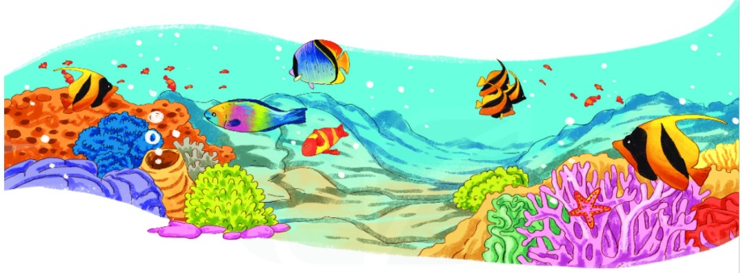

Bài 28: KHÁM PHÁ ĐÁY BIỂN
Ở TRƯỜNG SA

Slide 2
Nói về những điều em biết về biển?
- Biển là hệ thống kết nối của tất cả các vùng chứa nước của Trái Đất, bao gồm năm đại dương lớn: Đại Tây Dương, Thái Bình Dương, Ấn Độ Dương, Nam Băng Dương và Bắc Băng Dương. Dưới biển có rất nhiều sinh vật sinh sống như cá, san hô, bạch tuộc,...
- Biển là một vùng nước mặn rộng lớn, nối liền các đại dương với nhau. Dưới biển có rất nhiều loài cá, san hô, rong biển,...

Slide 3


  Tiết 1

Slide 4
KHÁM PHÁ ĐÁY BIỂN Ở TRƯỜNG SA
Nhắc đến Trường Sa, ngoài các đảo, người ta nhắc đến biển. Mà biển thì có muôn vàn điều kì thú. Thám hiểm đáy biển ở Trường Sa của nước ta sẽ thấy bao điều thú vị.
Biển ở Trường Sa có những loài cá đẹp rực rỡ và lạ mắt. Từng đàn cá đủ màu sắc, dày đặc đến hàng trăm con tạo nên một tấm thảm hoa di động. Những vỉa san hô chạy dài từ chân mỗi đảo xuống sâu dần dưới đáy biển. San hô làm cho đáy biển trông như một bức tranh khổng lồ, đẹp như những tòa lâu đài trong truyện cổ tích.
Trường Sa là vùng biển thân yêu của Tổ quốc, có cảnh đẹp kì thú và hàng nghìn loài vật sống dưới biển.
(Theo Nguyễn Xuân Thủy)

Slide 5
*Chú ý: Giọng đọc hào hứng, nhẹ nhàng, tha thiết.

Slide 6
Luyện đọc từ khó
Trường Sa
dày đặc
vỉa san hô
khổng lồ

Slide 7
KHÁM PHÁ ĐÁY BIỂN Ở TRƯỜNG SA
1
Nhắc đến Trường Sa, ngoài các đảo, người ta nhắc đến biển. Mà biển thì có muôn vàn điều kì thú. Thám hiểm đáy biển ở Trường sa của nước ta sẽ thấy bao điều thú vị.
Biển ở Trường Sa có những loài cá đẹp rực rỡ và lạ mắt. Từng đàn cá đủ màu sắc, dày đặc đến hàng trăm con tạo nên một tấm thảm hoa di động. Những vỉa san hô chạy dài từ chân mỗi đảo xuống sâu dần dưới đáy biển. San hô làm cho đáy biển trông như một bức tranh khổng lồ, đẹp như những tòa lâu đài trong truyện cổ tích.
2
Trường Sa là vùng biển thân yêu của Tổ quốc, có cảnh đẹp kì thú và hàng nghìn loài vật sống dưới biển.
3

Slide 8
Luyện đọc đoạn 1
Nhắc đến Trường Sa, ngoài các đảo, người ta nhắc đến biển. Mà biển thì có muôn vàn điều kì thú. Thám hiểm đáy biển ở Trường sa của nước ta sẽ thấy bao điều thú vị.

Slide 9
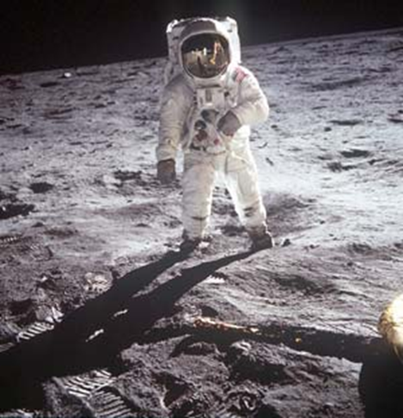
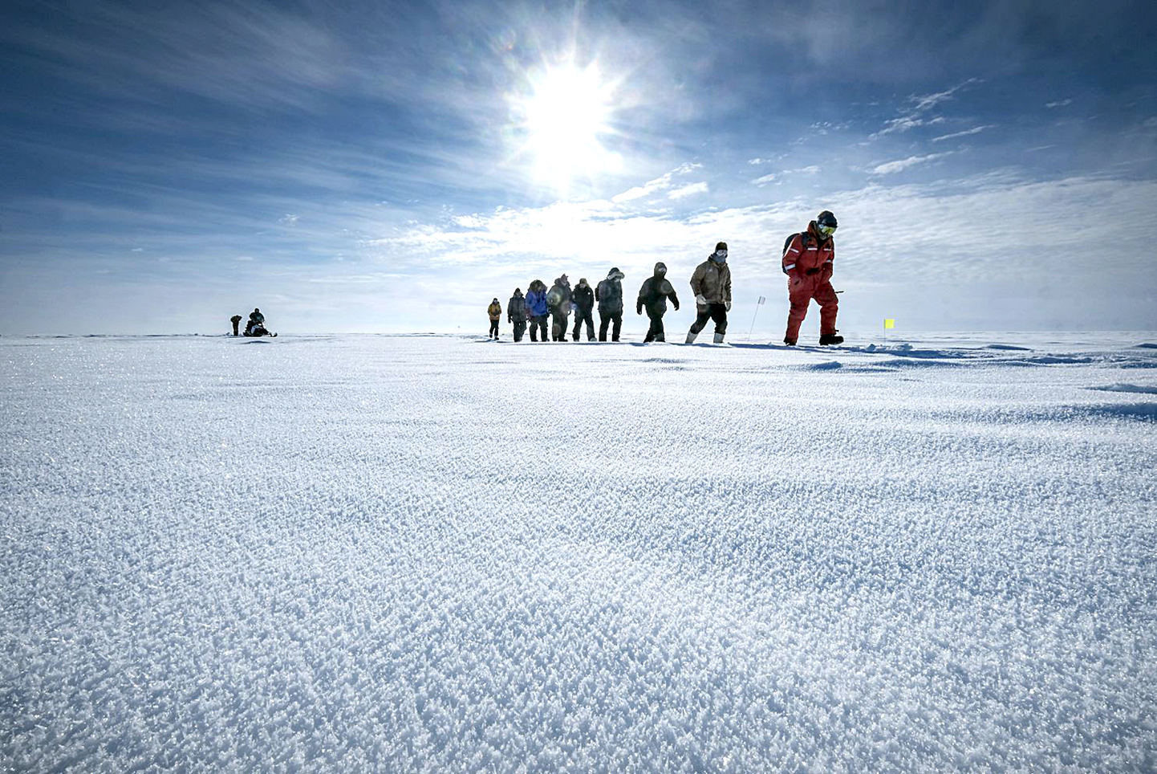
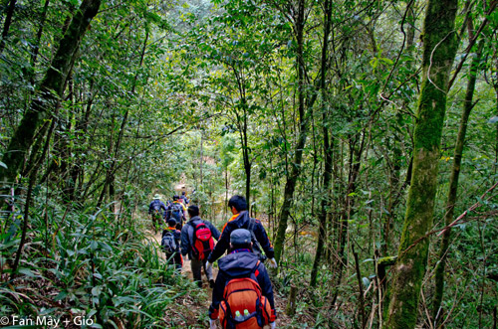
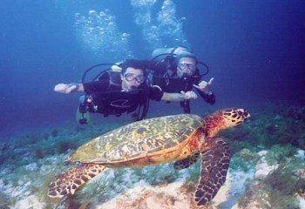
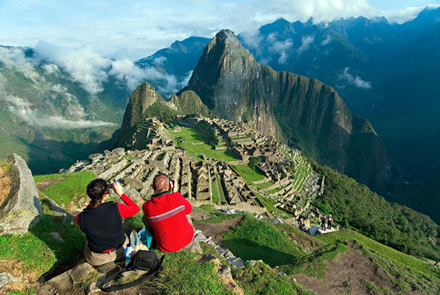
Giải nghĩa từ
Thám hiểm cảnh đẹp
Thám hiểm đại dương
Thám hiểm rừng sâu
Thám hiểm Bắc cực
Thám hiểm Mặt Trăng
Thám hiểm:
Đi vào vùng xa lạ, hiểm trở để khám phá những
điều mới lạ.

Slide 10
Luyện đọc đoạn 2
Biển ở Trường Sa có những loài cá đẹp rực rỡ và lạ mắt. Từng đàn cá đủ màu sắc, dày đặc đến hàng trăm con tạo nên một tấm thảm hoa di động. Những vỉa san hô chạy dài từ chân mỗi đảo xuống sâu dần dưới đáy biển. San hô làm cho đáy biển trông như một bức tranh khổng lồ, đẹp như những tòa lâu đài trong truyện cổ tích.

Slide 11
Luyện đọc câu dài
Từng đàn cá đủ màu sắc, dày đặc đến hàng trăm con tạo nên một tấm thảm hoa di động.

Slide 12
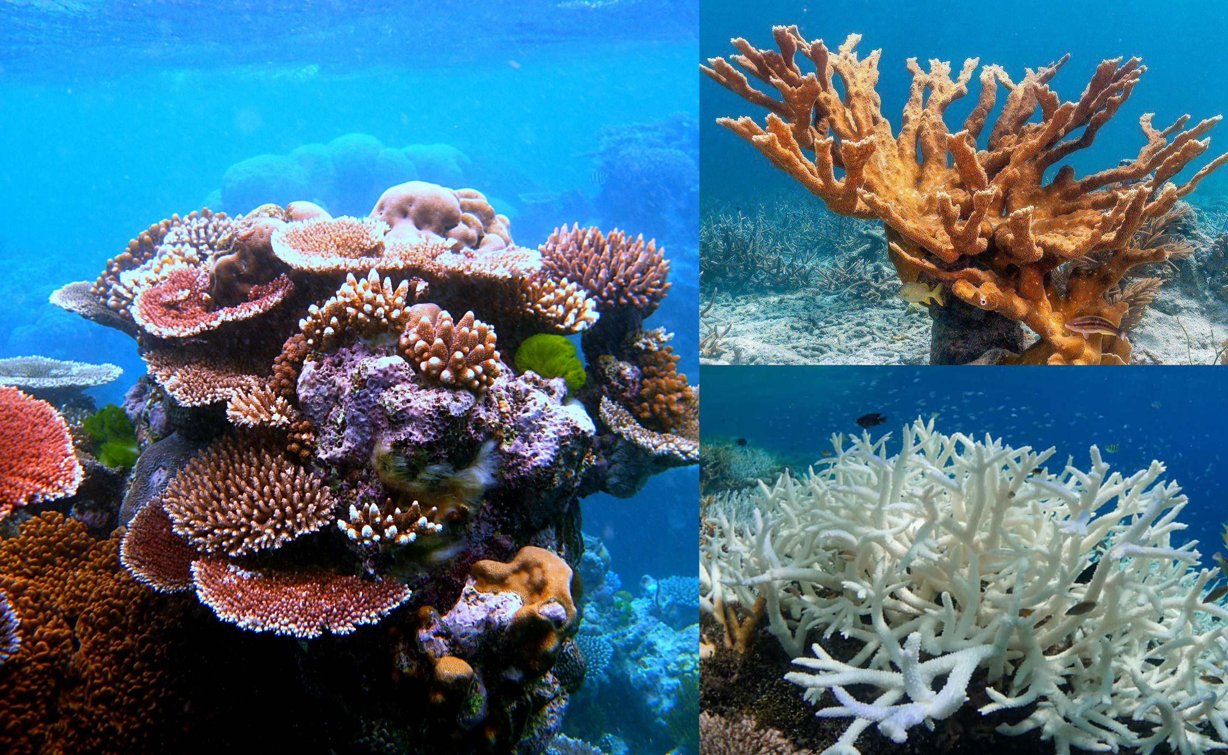
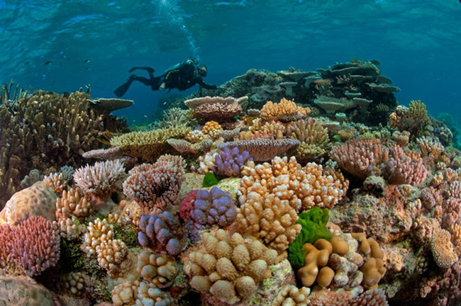
Giải nghĩa từ
San hô:
Vỉa san hô: San hô tập trung thành bờ như bức tường đá
Động vật biển, có bộ xương dạng cánh hoa, nhiều màu sắc.

Slide 13
Luyện đọc đoạn 3
Trường Sa là vùng biển thân yêu của Tổ quốc, có cảnh đẹp kì thú và hàng nghìn loài vật sống dưới biển.

Slide 14


